Slide 1
Welkom bij de workshop - Een blik achter de schermen
Dit project is gefinancierd met steun van de Europese Commissie. Deze publicatie geeft uitsluitend de mening van de auteurs weer en de Commissie kan niet verantwoordelijk worden gesteld voor het gebruik van de informatie die erin is vervat.

Slide 2
Achtergrond
BIG - Inclusieve omgevingen bouwen voor alle generaties:
Erasmus+ project (2020 - 2022)
Ontwikkeld door partners in Nederland, Portugal, Polen en Duitsland
Gecoördineerd door AFEdemy (NL)

Slide 3
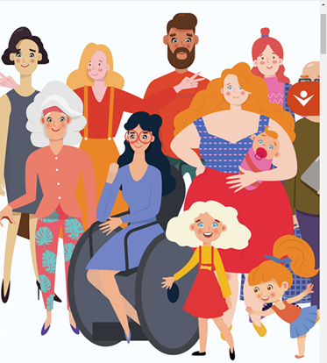
Doelstellingen
BIG wil bijdragen aan de ontwikkeling van inclusieve omgevingen voor alle generaties door een leermiddel aan te bieden via een publiek toegankelijk educatieve bron.
Het BIG spel richt zich onder andere op:
Professionals in gemeenten en welzijnsorganisaties die zich inzetten voor stadsontwikkeling en sociale integratie;
Vrijwilligers in maatschappelijke verenigingen, initiatieven en ouderenraden die opkomen voor de belangen van personen die behoefte hebben aan een gezonde, slimme en leeftijdsvriendelijke omgeving;
Particulieren zoals studenten, mantelzorgers en personen die zelf behoefte hebben aan een adequate omgeving.

Slide 4
Resultaten
Educatief online 2D-spel voor individuele spelers
Met de opdracht om locaties zo vorm te geven dat ze geschikt zijn voor alle generaties:
Appartement
Winkelcentra met restaurant
Bushalte
Park met een speeltuin
Centrum voor gezondheidszorg en sociale zorg
En persoonlijke feedback van de personages

Slide 5
BIG spel
Toepasbaar als educatief en recreatief spel
Je kunt een van de locaties kiezen en BIG-munten verdienen in minigames
Op elke locatie kun je kiezen tussen interessante personages:
Ga de uitdaging aan om leeftijdsvriendelijke omgevingen te creëren!
Peter, 15, mild
gehoorproblemen
Anna, 32, zwanger
Waldemar, 36, alleenstaande vader van een kind
Ewa, 78, leeft met dementie
Dennis, 71, heeft mobiliteitsproblemen

Slide 6
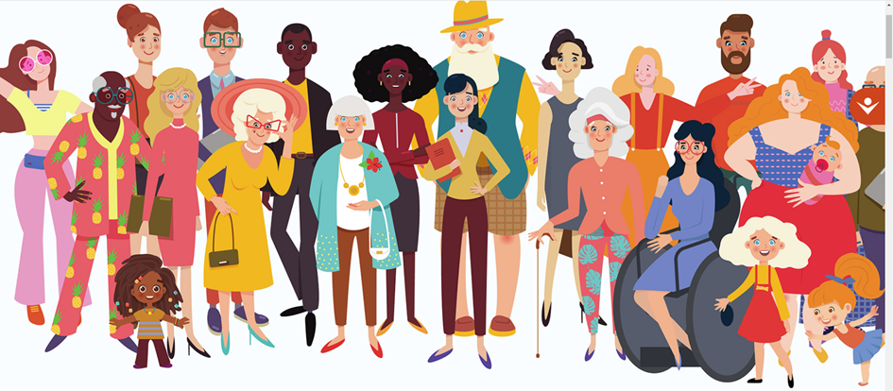
Bedankt voor je aandacht!
Veel plezier met het spel!
https://www.big-game.eu/

